Slide 1
موسى ينقذ من المياه

Slide 2
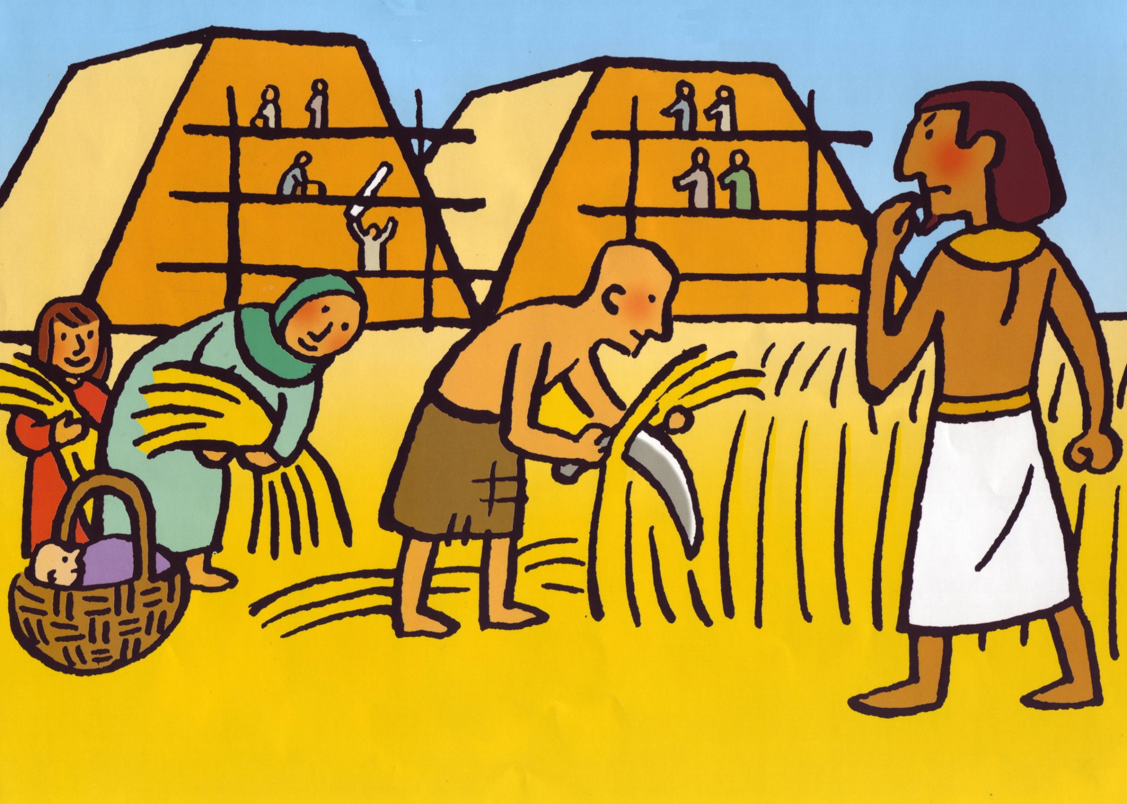
وصل الى عرش مصر فرعون جديد لم يكن قد سمع بيوسف ولا عرف قصته فرأى بأن عدد الأسرائليين قد ازداد وبأنهم قد أصبحوا قوة فرأى بهم خطرا محدقا بملكه لذلك أمر رجاله بان يصعبوا العمل عليهم , فتصبح حياتهم قاسية فلا يفكرون بأمور أخرى.
وعندما قرر بناء مدينة جديدة أوكل اليهم بأصعب أمور البناء وكل
الأعمال القاسية طوال الوقت

Slide 3
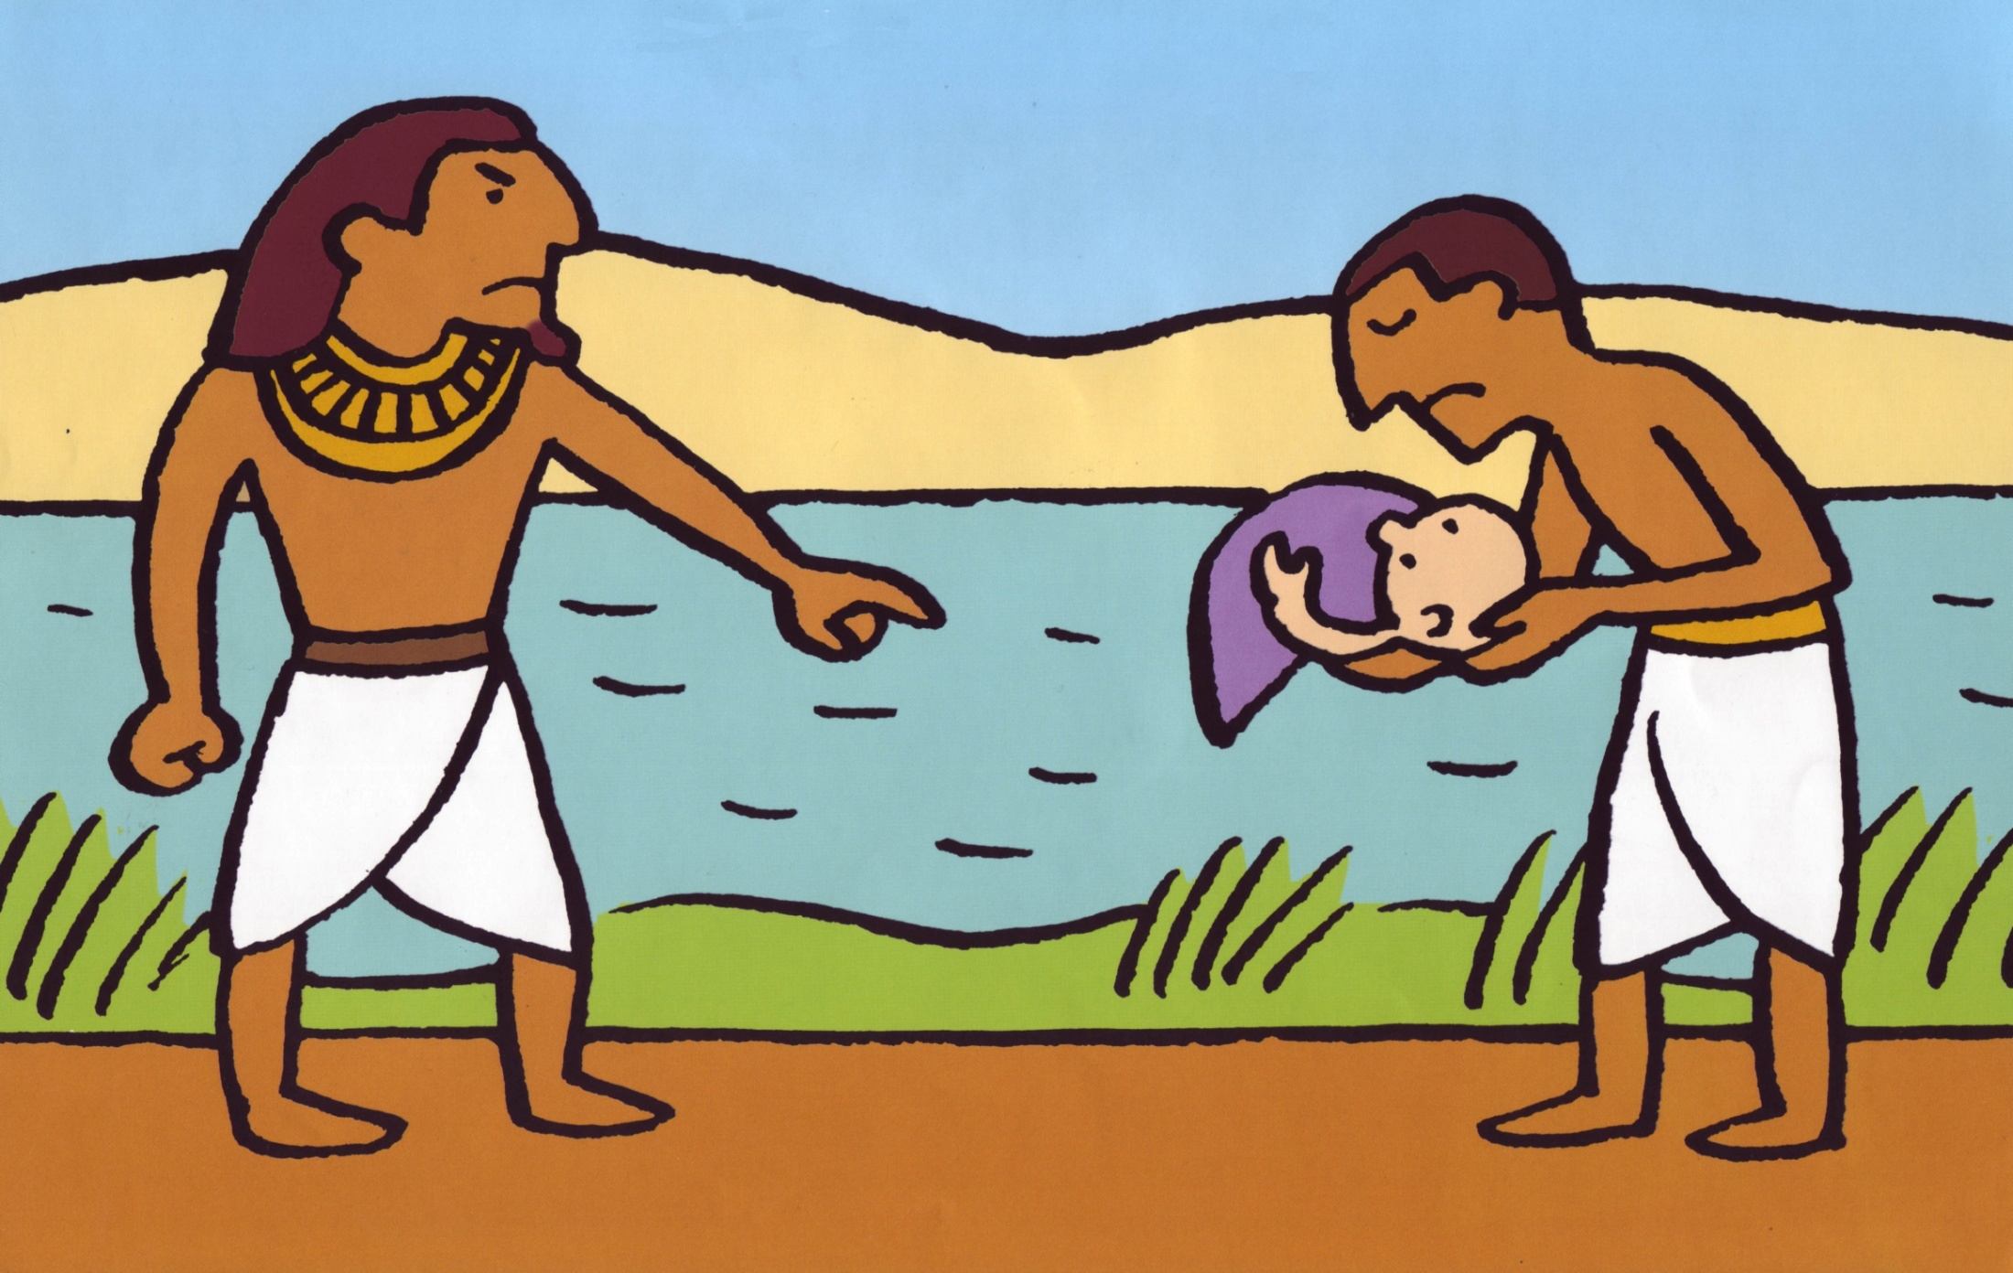
ولكن ذلك لم يقلل من عددهم بل زاده فأصدر فرعون أمر ”كل مولود الذكور يرمى في نهر النيل ويحافظ فقط على مواليد الأناث“

Slide 4
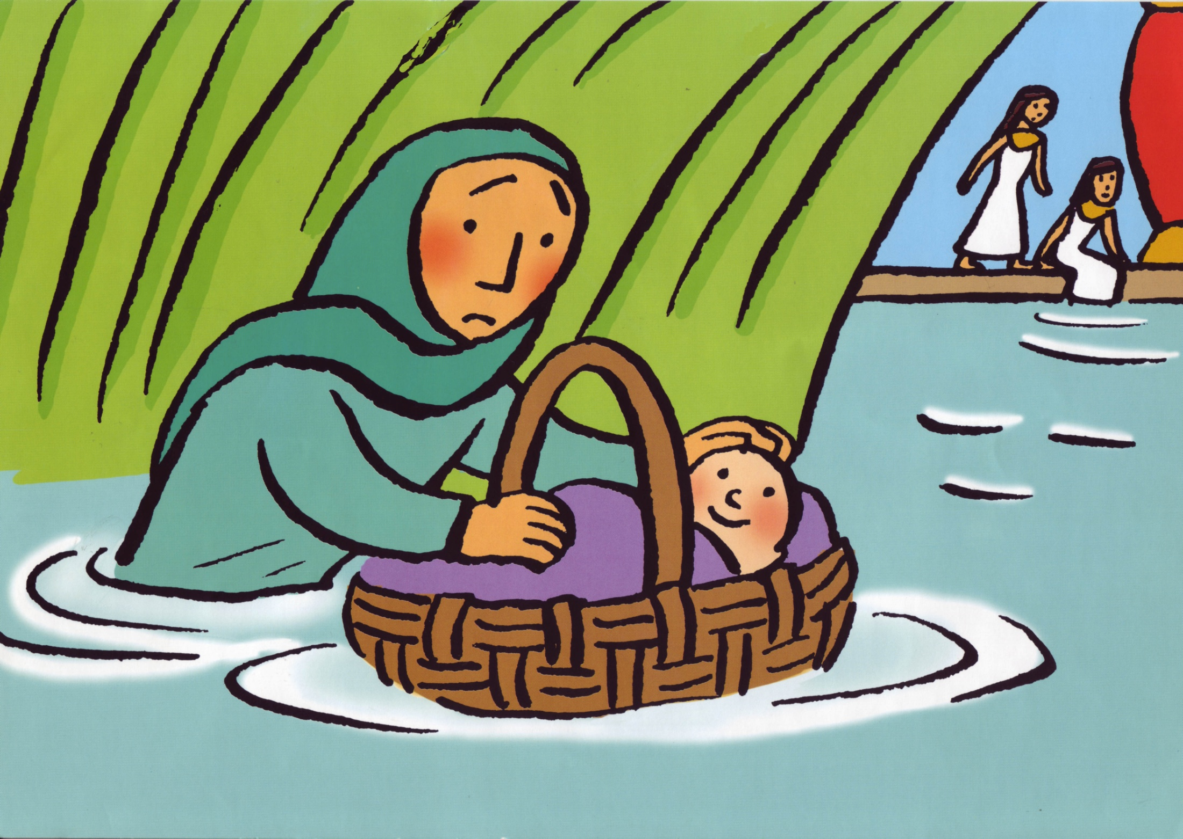
ولكن احدى النساء استطاعت اخفاء مولودها الذكر مدة
ثلاثة أشهر
وعندما أصبح
الأمر مستحيلا صنعت سلة من أوراق البردي وغطتها بالأسفلت والقطران

Slide 5
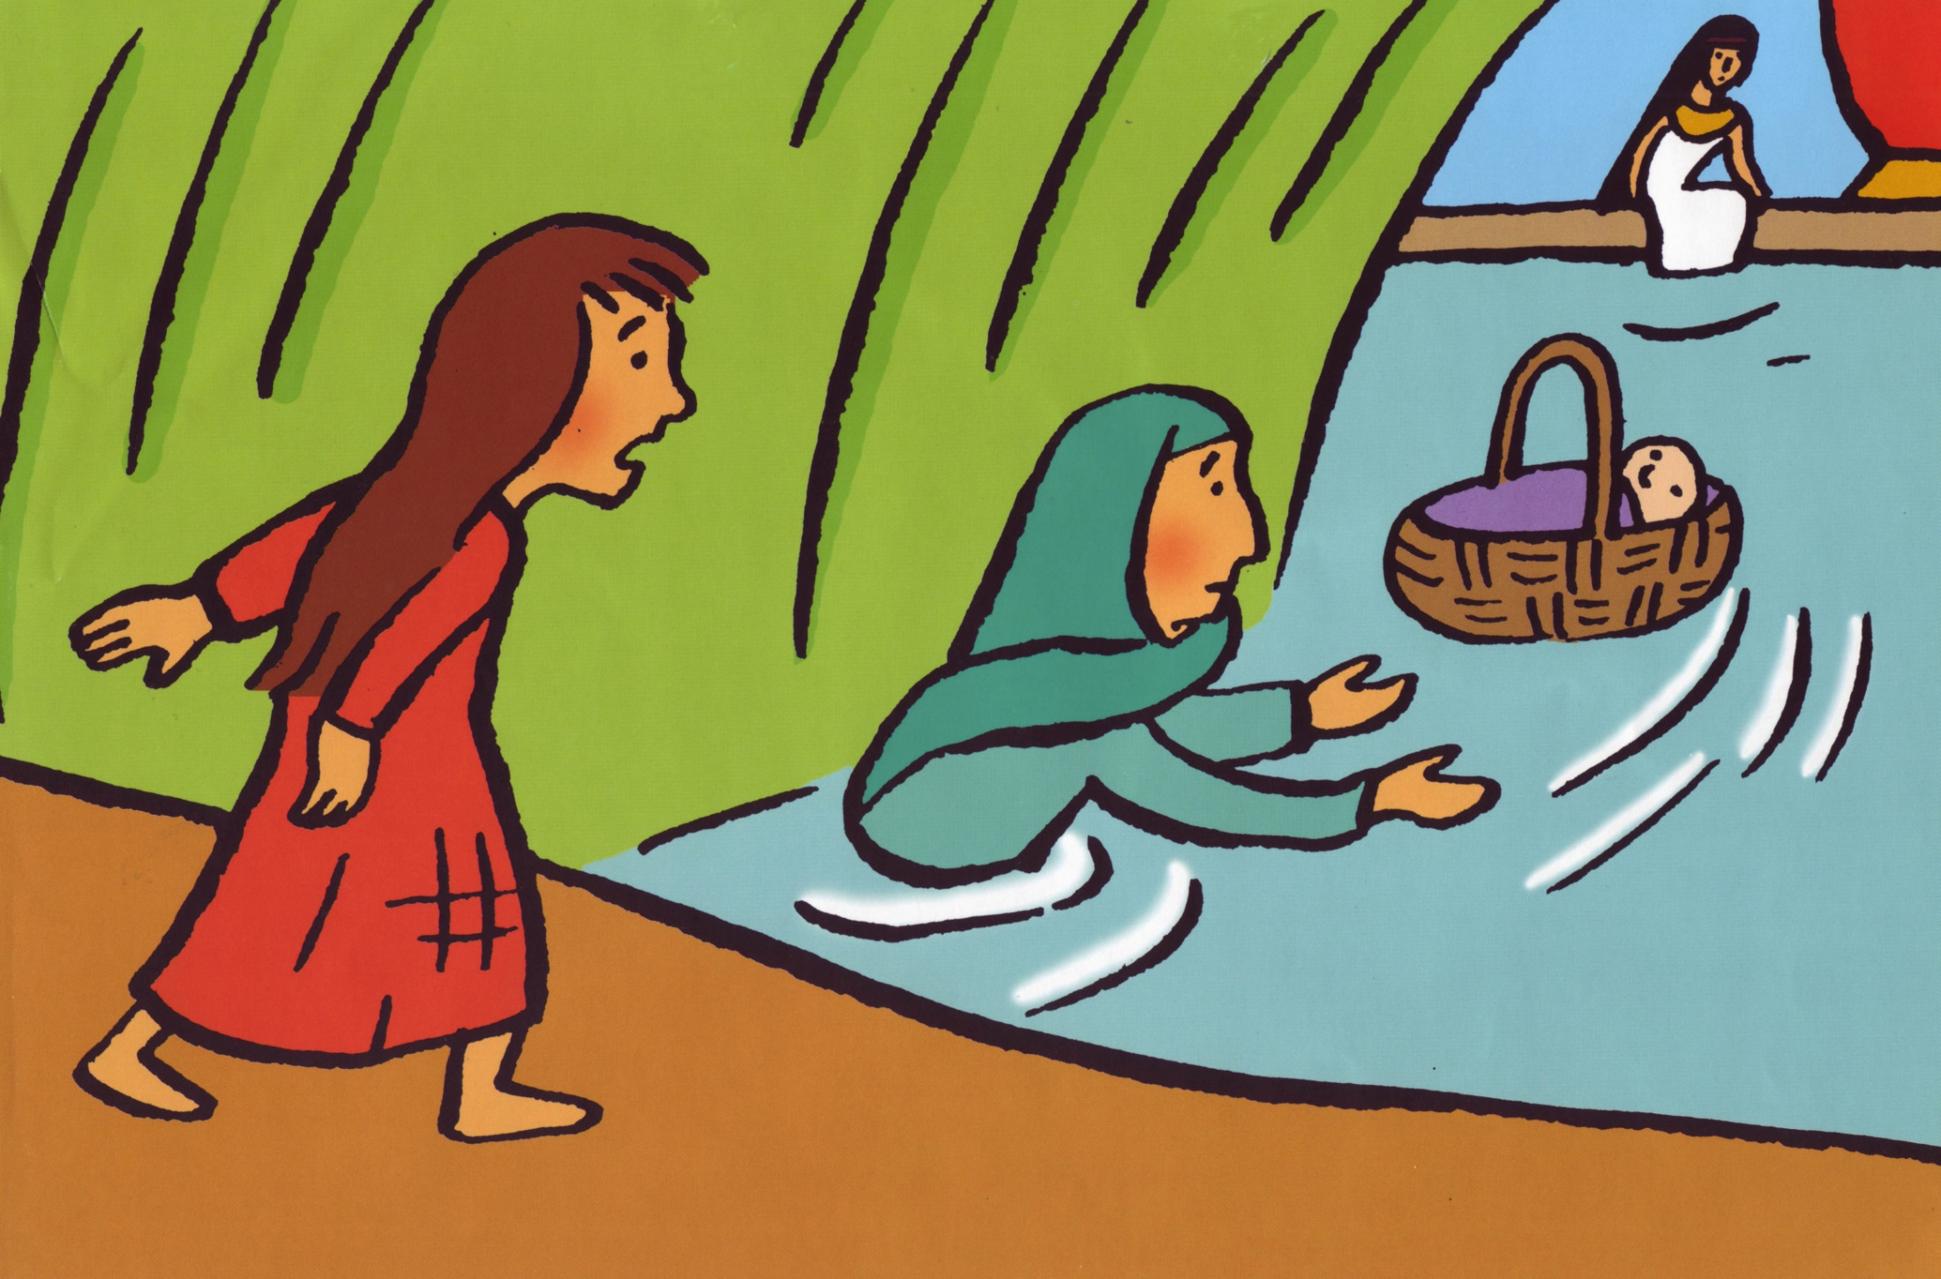
ثم وضعت بها ابنها وأرسلتها مع التيار على
طول النهر,
وأرسلت ابنتها الكبرى لتختبئ بين الأغصان وترى ماذا سيحدث مع أخيها...

Slide 6
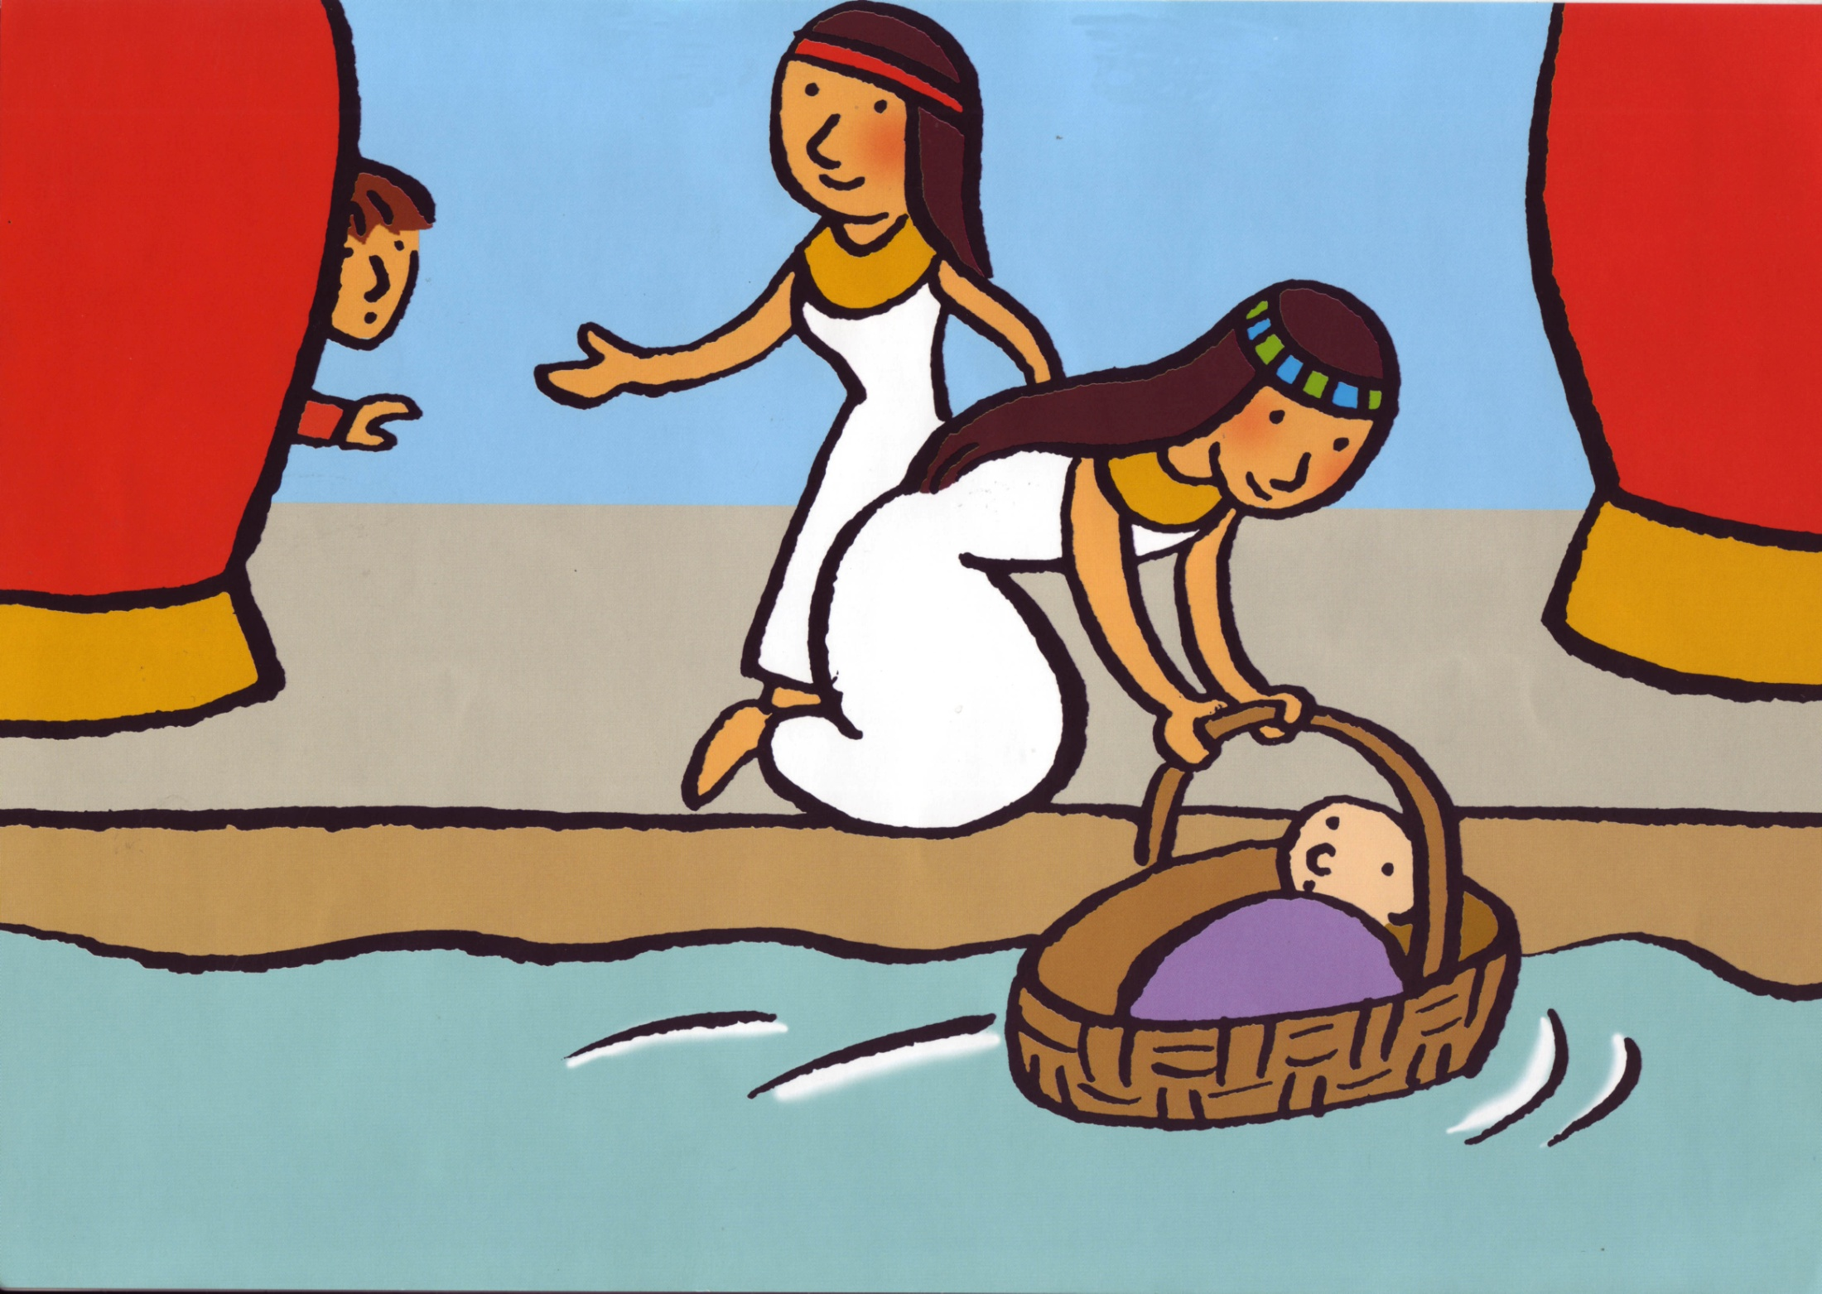
في هذا الوقت نزلت ابنة فرعون مع رفيقاتها الى النهر لتستحم فرأت السلة وطلبت من خادمتها أن تأتي بها وعندما رأت الطفل الصغير أخذت على عاتقها مهمة تربيته عندها ظهرت الأخت الكبرى وعرضت على ابنة فلرعون مرضعة للطفل وبهذا قدمت أمها

Slide 7
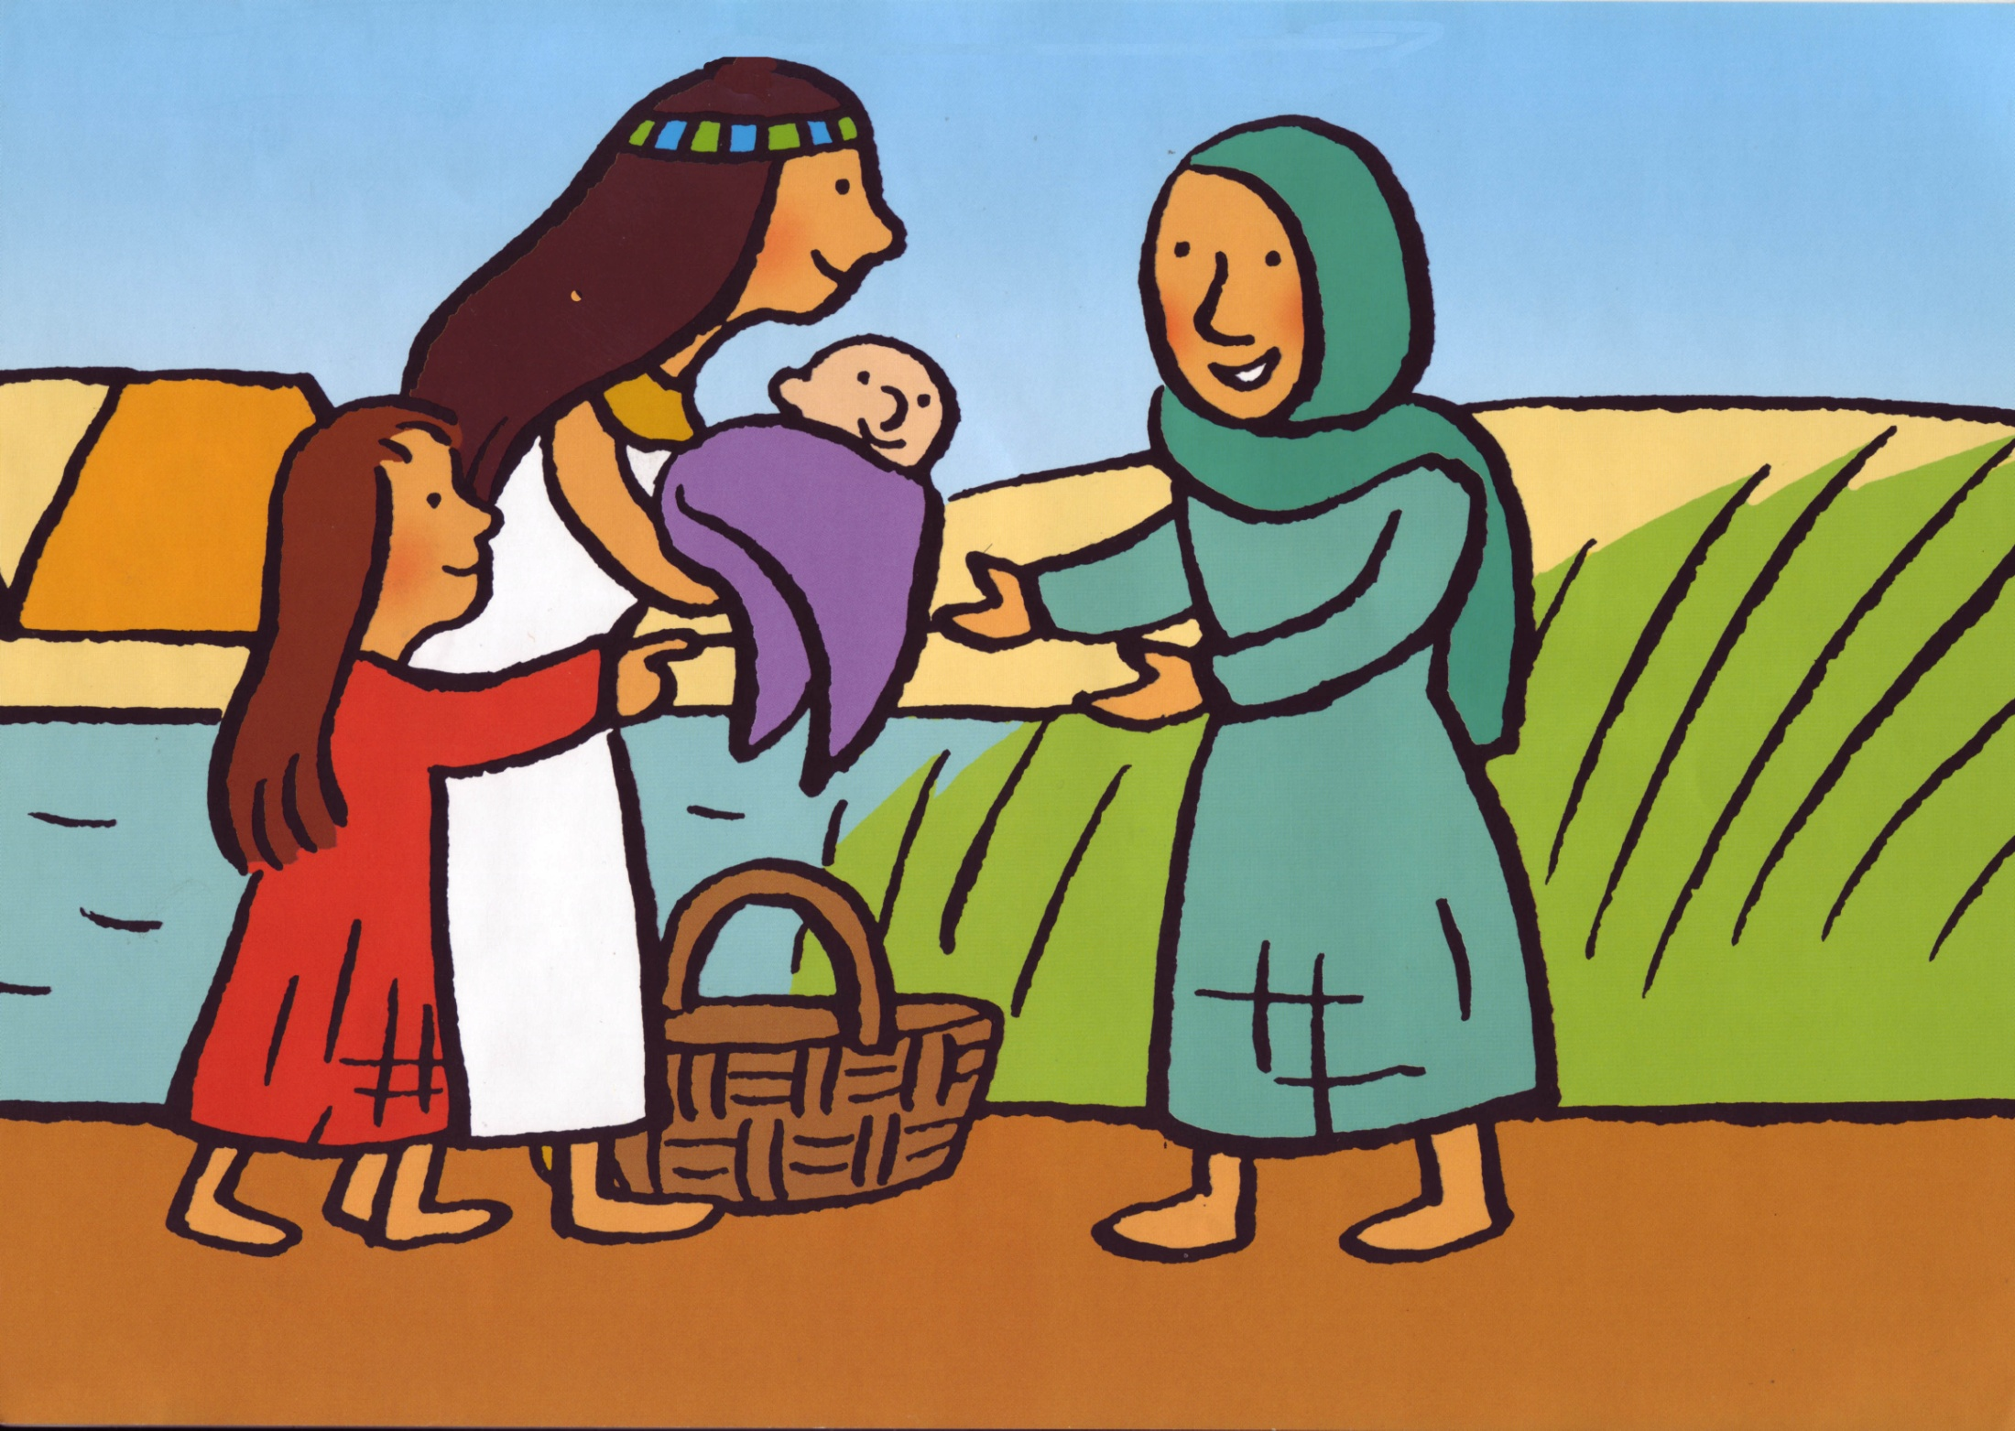
طلبت ابنة فرعون
من الأم أن تربي الطفل وترضعه على أن تعيده لها
بعد فطامه
فتربيه كأحد أفراد
العائلة المالكة وأعطته اسم موسى أي المنقذ من المياه

